Slide 1

I
BPM - Oracle BPM Suite

Slide 2
Agenda
1
Quem somos nós(ADICIONAR SEU SLIDE LUIZ)
2
Desafios Atuais e porquê BPM
3
Diferencias com a Inex

Slide 3
Desafios atuais e porquê BPM

Slide 4




Tendências de Mercado
Prioridades chave CIO’s
segundo a Aris Community
100%
40%
1 | Agilidade e Velocidade
2 | Redução de Custos
3 | Alinhamento TI e Negócios
4 | Segurança da informação
5 | Reengenharia de processos de negócios
Planejam investir em Chatbots, Machine learning e IA.
Estão investindo em mobile.
68%
50%
Pretende investir em IOT
Investirão em projetos com BPM

Slide 5
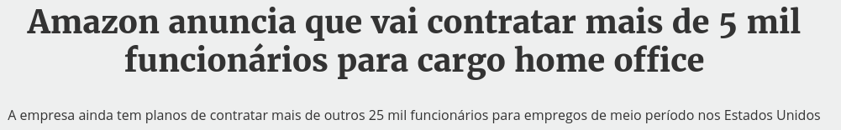

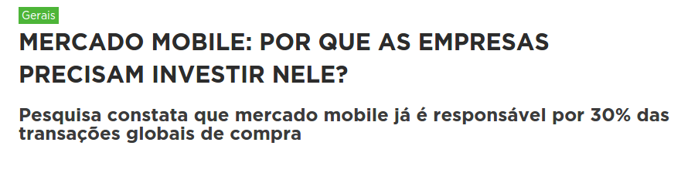
Desafios atuais
O mundo atual exige cada vez mais!!
Colaboradores espalhados pelo mundo.
Processos colaborativos hoje estão cada vez mais em foco.
Mobilidade não é mais um diferencial é obrigatória.
Notes:
Hoje vivemos num mundo cada vez mais exigente conectado e colaborativo, se pegarmos alguns exemplos do nosso dia a dia vemos que cada vez mais empresas investe, em soluções com Home-office e que a economia e processos colaborativos são uma realidade. Hoje mobilidade é item obrigatório, não vivemos mais um dia sem estarmos conectados. Para gerenciar tantos itens e lidar com tantas variáveis precisamos de processos de negócio que consigam ter rigidez no momento certo e que sejam flexíveis quando precisarmos. Essa é uma equação díficil de resolver e através do BPM como metodologia e com as ferramentas apropriadas como Oracle SOA suite que podemos nos mantes competetivos nessa realidade atual.
A inex não vê BPM apenas como mais uma sigla ou uma metodologia de pratelheira, nós acreditamos na metodologia e vemos o potencial e o valor que pode agregar a nossos clientes.

Slide 6

Diferencias com a Inex

Slide 7
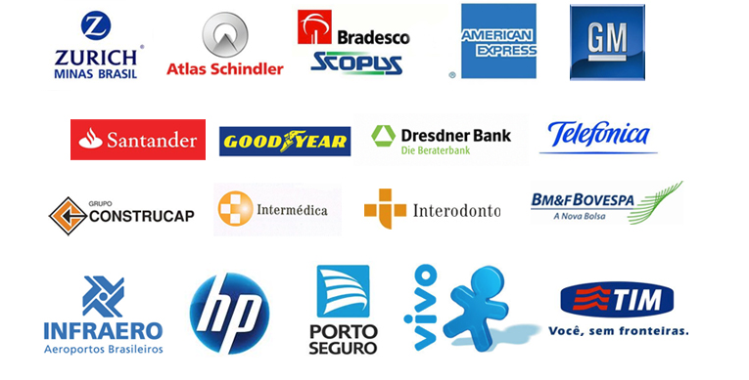
Clientes Inex
Notes:
Alguns dos clientes que confiaram em nós, como podem ver nossa parceria com a porto já tem mais de 5 anos completos onde atuamos em praticamente todas as gerências de sistemas, arquitetura de software e a área de infraestrutura. Temos boas referências nos programas Innovare, Quantum e Navegando. Onde tivemos participação em itens importantes como arquitetura de software. Vale lembrar que somos um dos parceiros mais requisitados e referências para implementações com SOA e BPM na Porto Seguro.

Slide 8





Diferenciais com a Inex Consulting
Competências e valores
A Inex acompanha seus projetos em todos os aspectos sempre com uma gestão firme e ágil.
Nossos projetos com BPM sempre tem como foco a modelagem de processos e tratamento correto de requisitos, processos e sempre priorizando a satisfação de seus clientes.
Scrum
Foco em ágil
Arquitetura
de
Software
Gestão Eficaz
Status
Report
Time Proficiente
Alto Nível
Técnico
Modelagem
de
Processos
Notes:
Alguns diferenciais importantes para Inex é que trabalhamos de forma ágil, nossa metodologia interna sempre tem foco em Scrum para gestão de projetos, acreditamos em projetos ágeis para mantermos uma proximidade maior com o cliente e fazer um acompanhamento melhor da execução do projeto e do atingimento dos requisitos, um ponto sempre importante é manter o foco em arquitetura sempre mantendo um alto padrão de desenvolvimento, outro ponto é que estamos aptos para realizar uma gestão eficaz sempre posicionando os nossso clientes.
Também vale lembrar que nosso time sempre tem alto padrão, costumamos trabalhar com o nível maior de senioridade
Modelagem de processos faz parte do nosso dia a dia não apenas quando o assunto é BPM, mesmo em casos de sistemas mais simples que não tenham essa demanda especifica acreditamos no BPM como uma forma de dar maior maturidade ao processo de desenvolvimento.

Slide 9
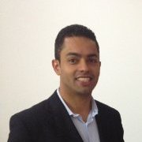
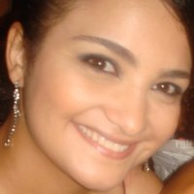
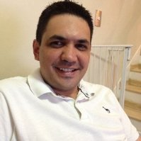
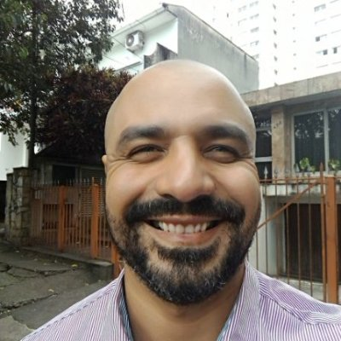
Time Técnico
Capacidade Produtiva
Realizamos atualmente mais de 5000 horas mensais em projetos na Porto Seguro muitos deles envolvendo SOA e BPM.
Time livre de fábrica +1000 horas mês.
Ulisses Chieppe
Luciana Matos
Davi Piala
Johnny Oliveira
Notes:
Hoje internamente na porto seguro realizamos mais de 5000 horas mensais em projetos muitos deles envolvendo SOA e BPM, só lembrando que SOA e BPM são assuntos correlatos no mundo Oracle. Nosso time livre de fábrica hoje pode exercer mais de 1000 horas mensais sendo possível aportar a capacidade do time conforme a necessidade. Muitos dos profissionais que estão conosco já tem entendimento e visão do mundo porto seguro.

Slide 10



Parcerias como diferencial
Parceria e Diferenciais
Mantemos uma ótima relação com nossos parceiros e em especial nossa parceria com Oracle tem sido bastante produtiva e reconhecida nas disciplinas de SOA e BPM.

Slide 11

Nossos Cases
Cases Porto Seguro(Internos)
Arquitetura de Referência BPM
(Arquitetura de Software)
Suporte e Arquitetura BPM
(Programa Innovare)
Notes:
Como dito anteriormente alguns de nossos cases são relevantes internamente na própria Porto Seguro como o projeto de referência para arquitetura com Oracle BPM, neste projeto suportamos a arquitetura de software para definir a melhor estratégia para implementação de BPM considerando desde de guias de implementações e padrões como implementações de referência, neste trabalho padronizamos desde artefatos, ou seja, entregáveis até metodologia e formato de trabalho com BPM.
Dentro do programa innovare além de dar os direcionamentos com relação a implementação de BPM realizamos todas as validações técnicas de todas entregas realizadas no projeto.

